Slide 1
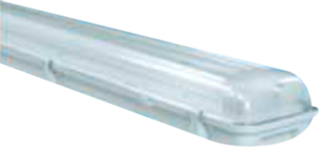
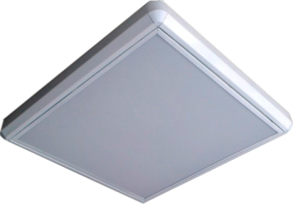
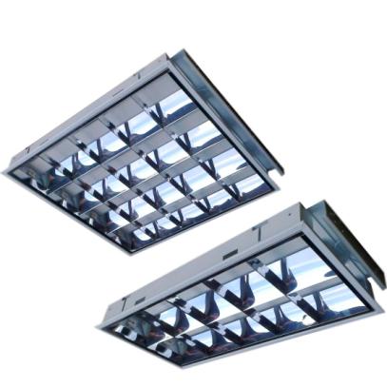
ТОО «Электротехника фабрикасы»
ПРОДУКЦИЯ:
Светильники для освещения офисных и производственных помещений, а так же пластиковые электромонтажные коробки.
ПРОИЗВОДСТВЕННАЯ МОЩНОСТЬ:
120 000 штук светильников в год
1 200 000 штук монтажных коробок в год
ПРОИЗВОДИТЕЛЬНОСТЬ ТРУДА:
15 млн. тенге на одного занятого в год
КАЗАХСТАНСКОЕ СОДЕРЖАНИЕ: 72%

Slide 2
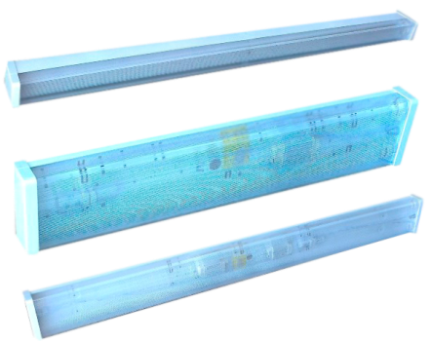
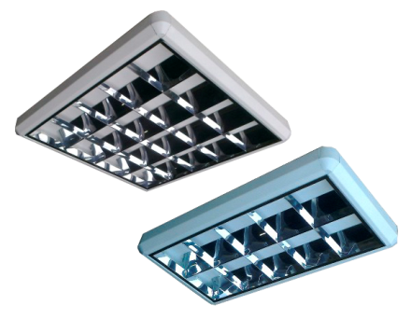
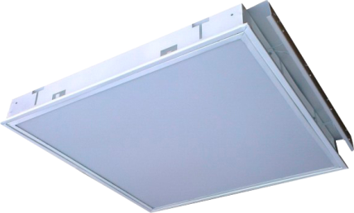
Компания «Электротехника фабрикасы» созданная в марте 2011г. в городе Караганда начала производство светильников офисного и промышленного назначения, а так же для системы ЖКХ для казахстанского потребителя.
Наличие собственного производства и квалифицированных разработчиков позволяет максимально учитывать потребности заказчиков.
На начальном этапе выпускалось 10 видов светильников наружной и внутренней установки с люминесцентными лампами Т8 18Вт и 36Вт. В конце 2012 года начато производство светильников с LED лампами.
Кроме того, нами производятся пластиковые электромонтажные установки – распределительные коробки РК-42, РК-32 и коробка монтажная КМ-107.
Вся продукция компании подтверждена сертификатами CT-KZ

Slide 3
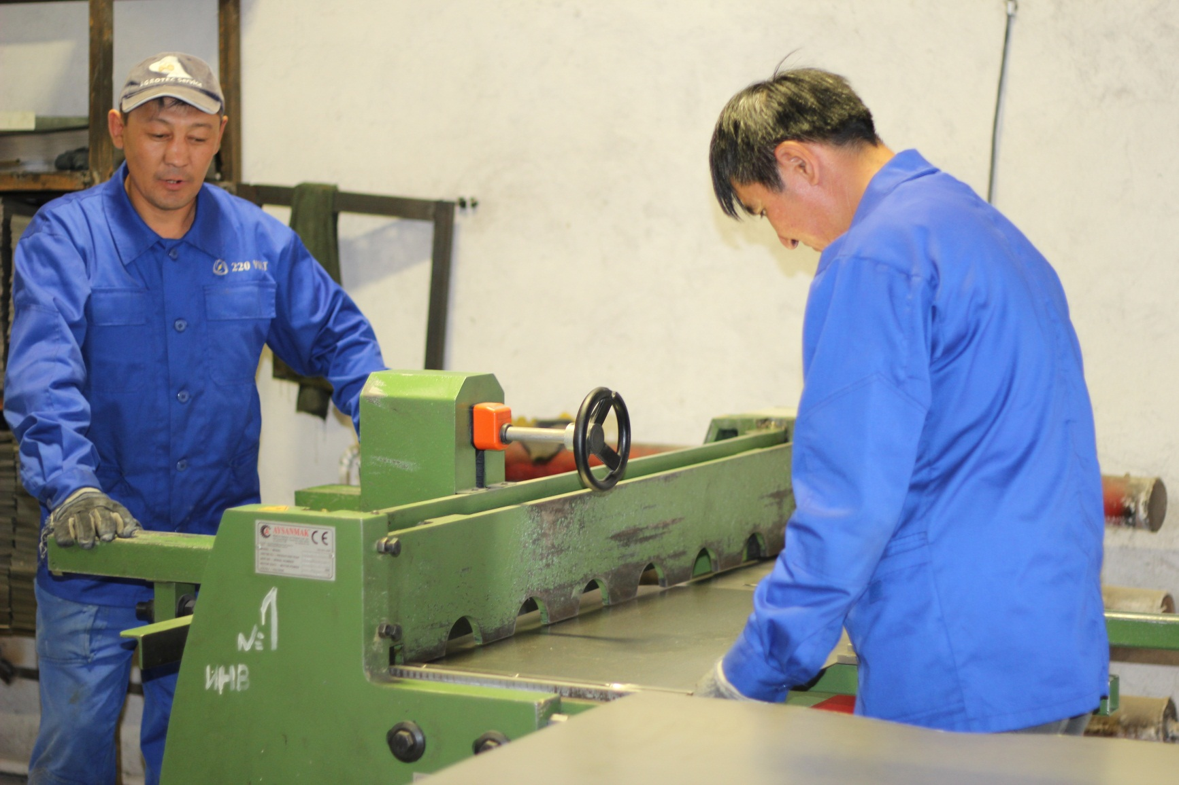
Производство – резка металла

Slide 4
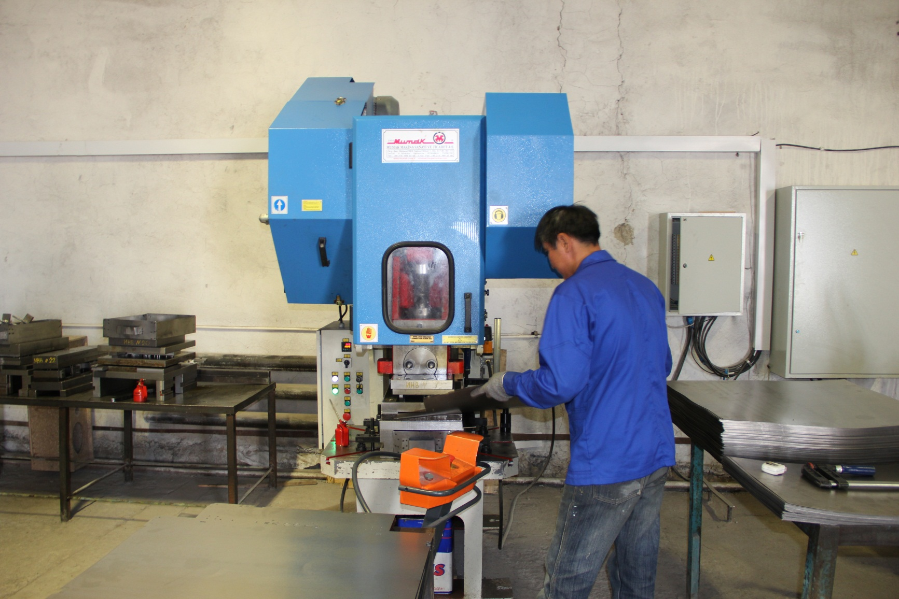
Производство – штамповка

Slide 5
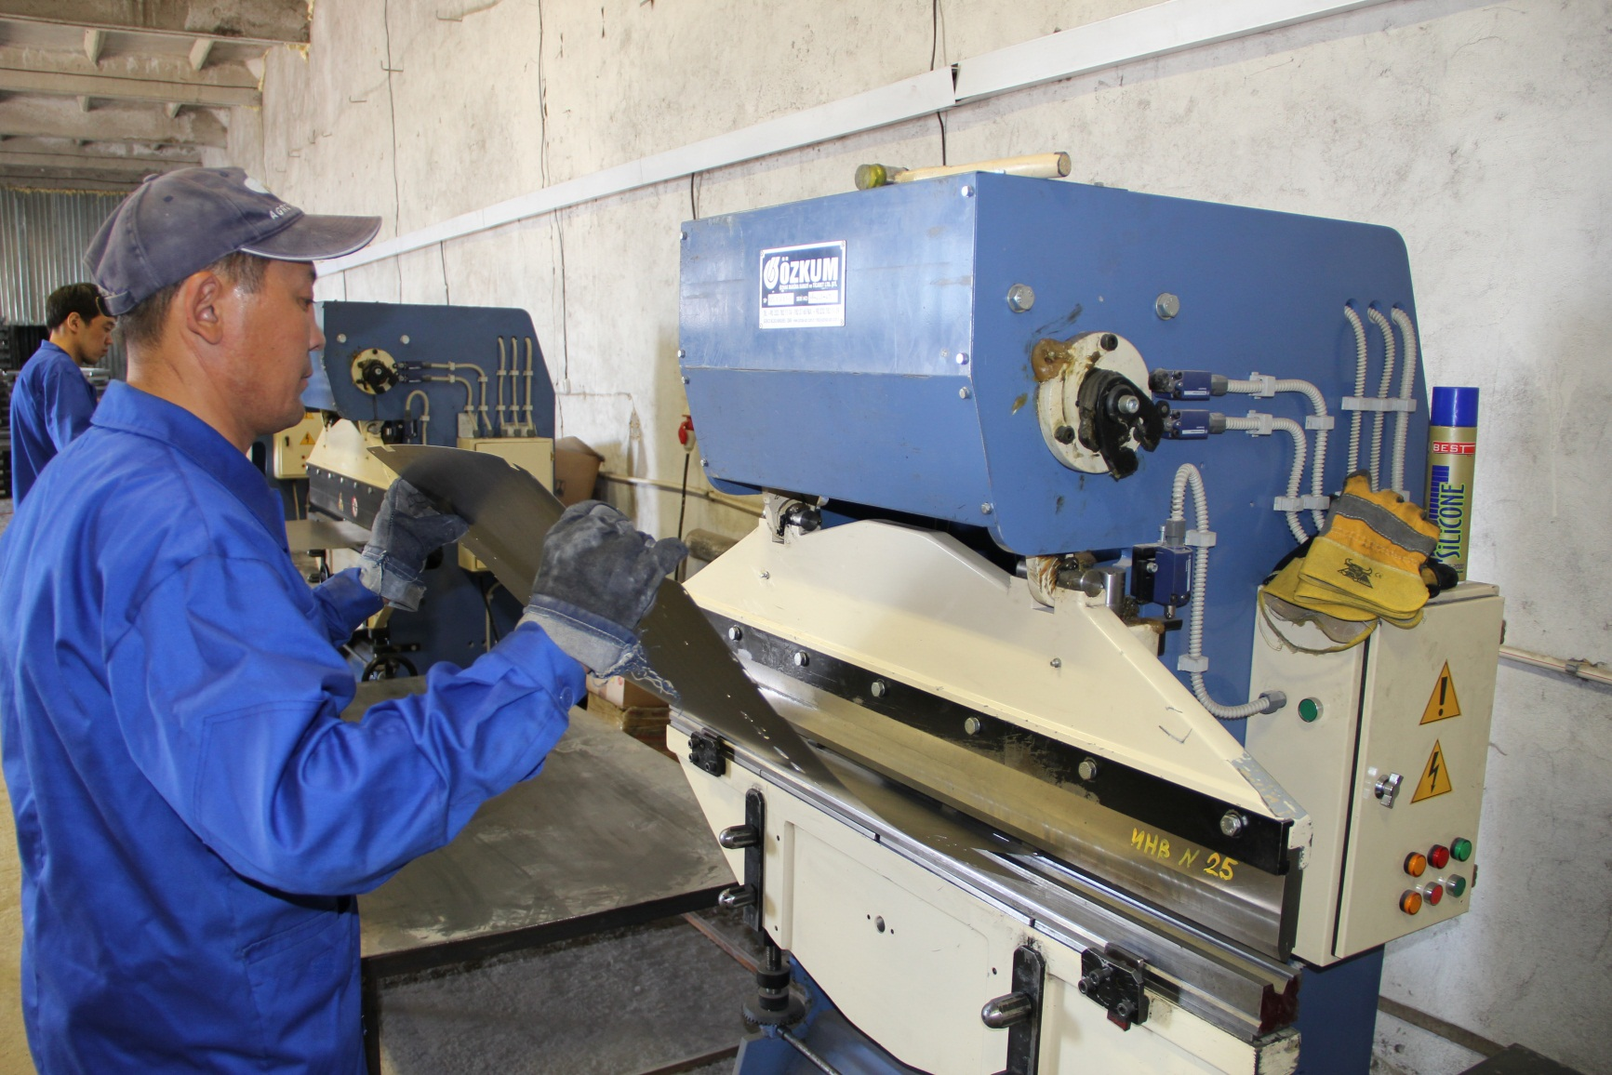
Производство – формовка

Slide 6
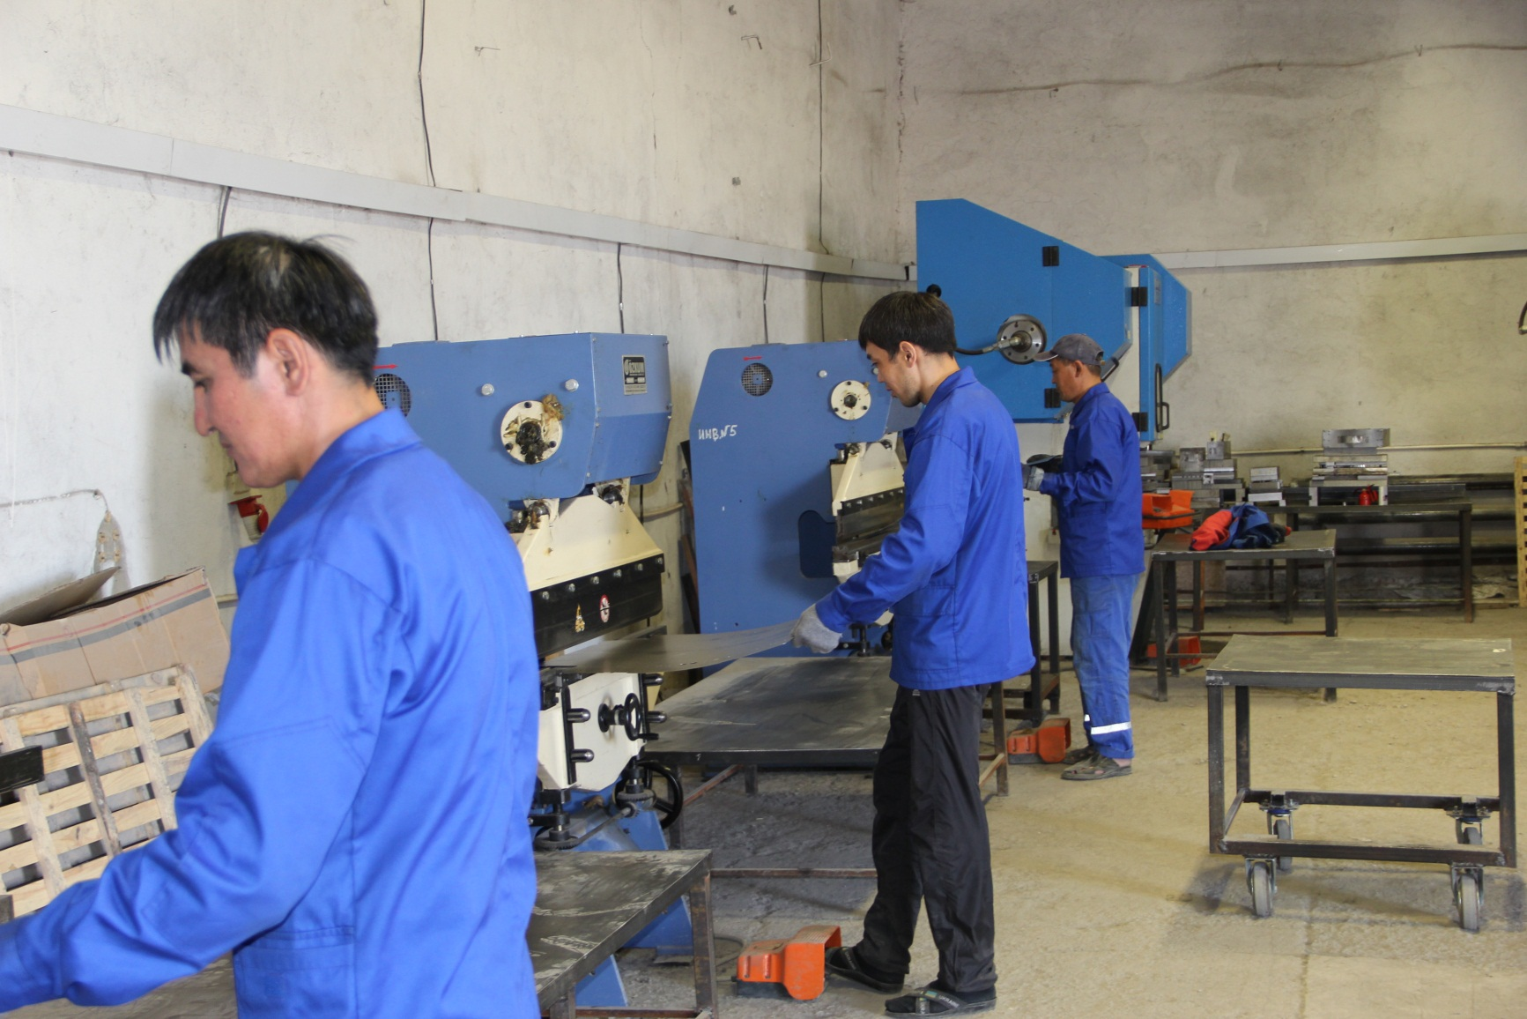
Производство – формовка

Slide 7
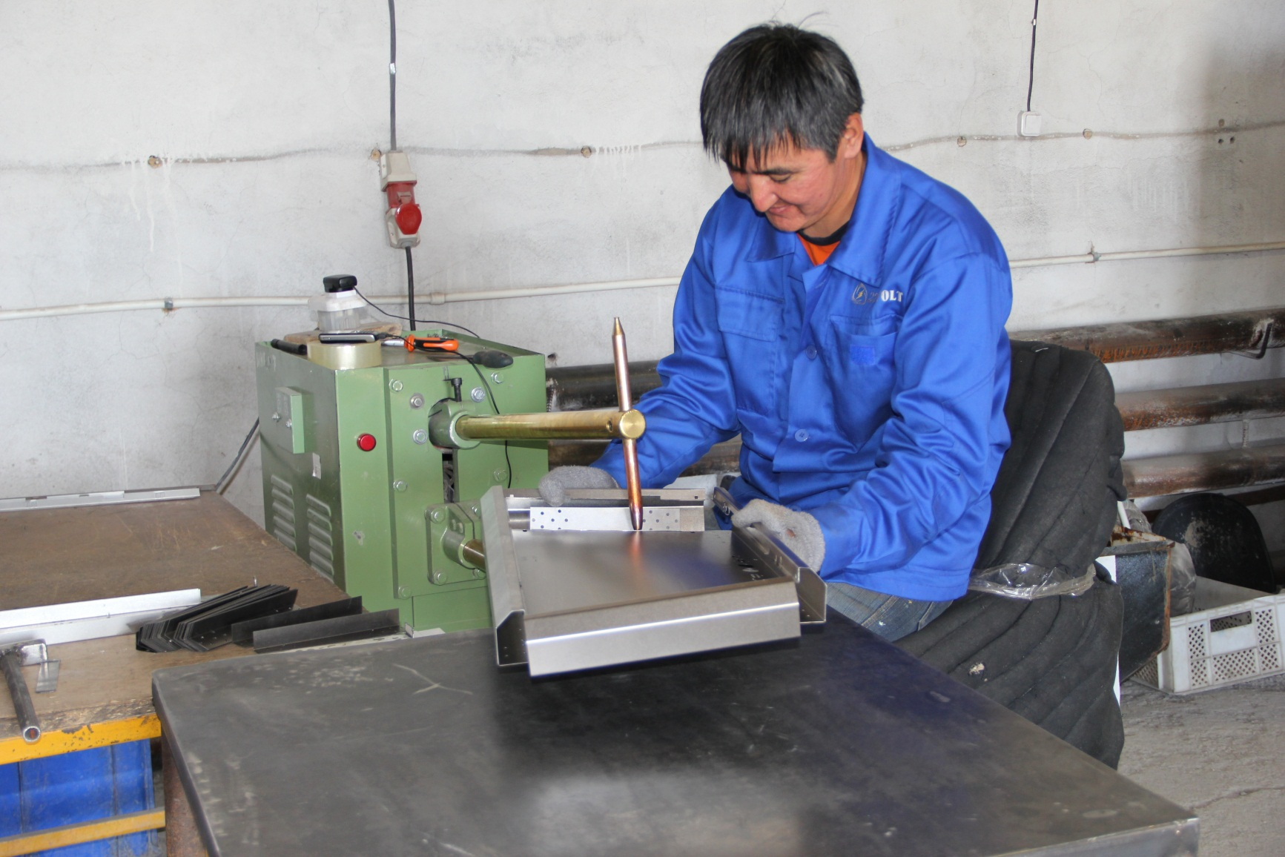
Производство – сварка конструкций

Slide 8
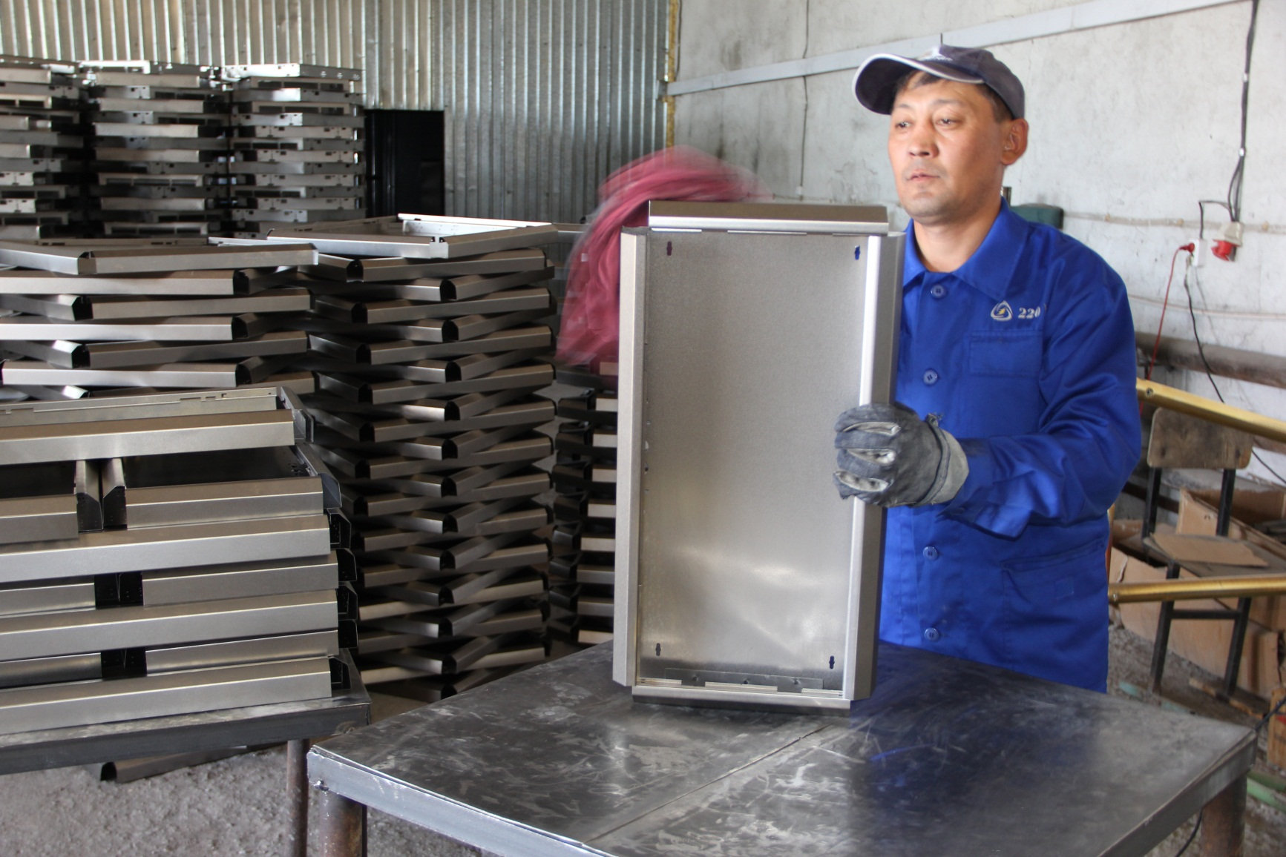
Производство – подготовка к покраске

Slide 9
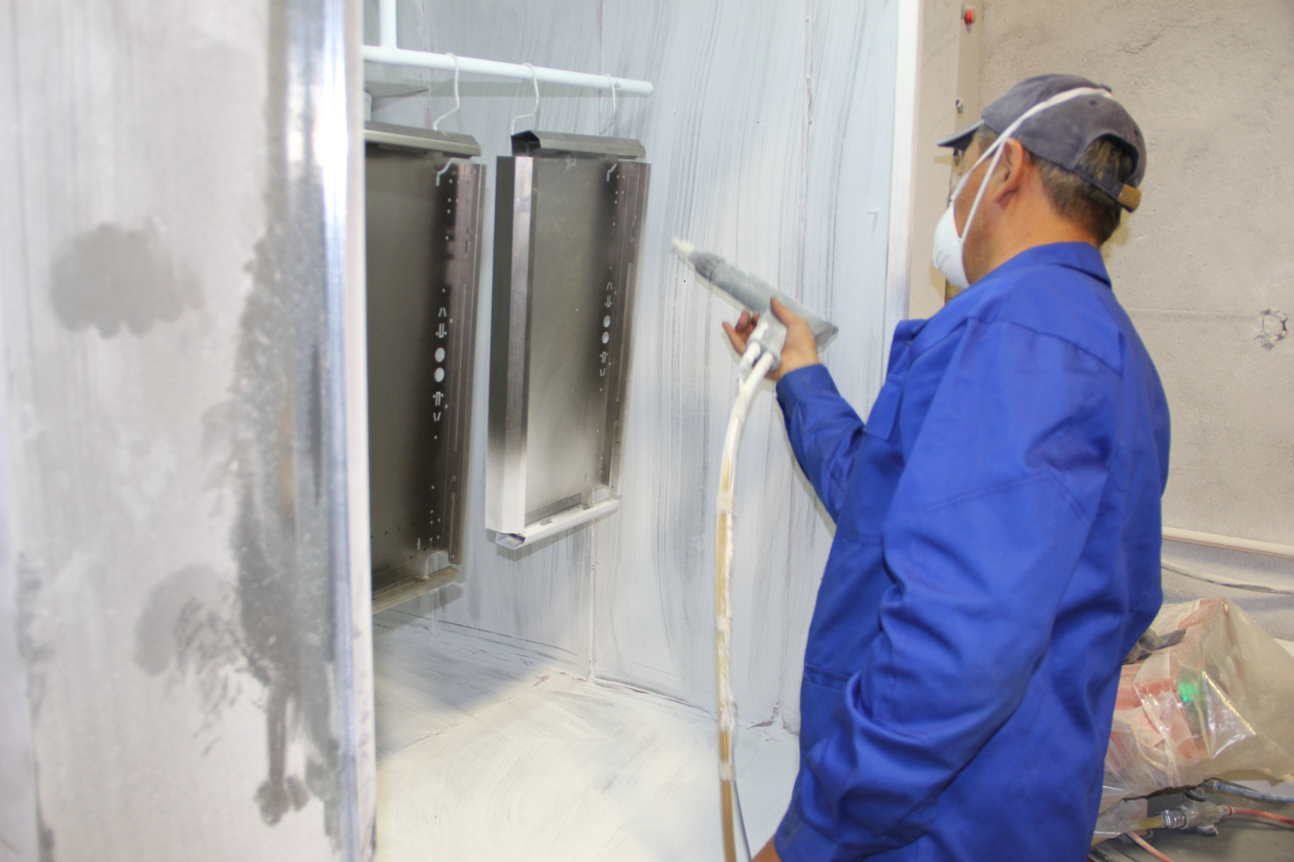
Производство – покраска

Slide 10
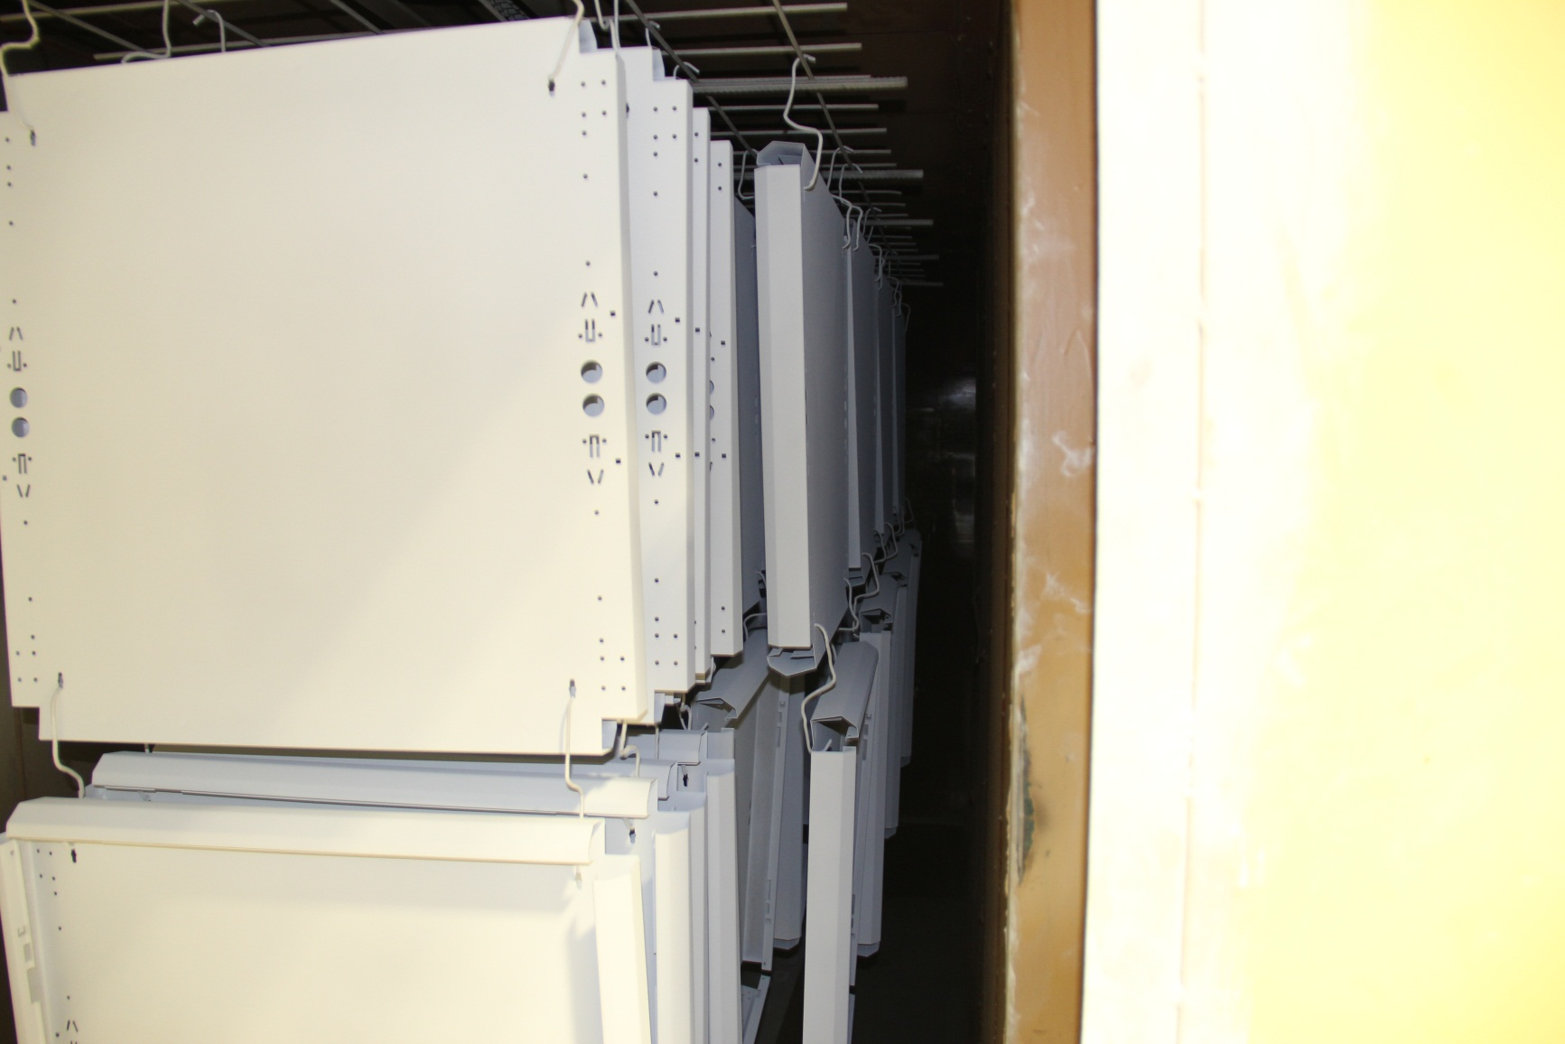
Производство – сушильная печь

Slide 11
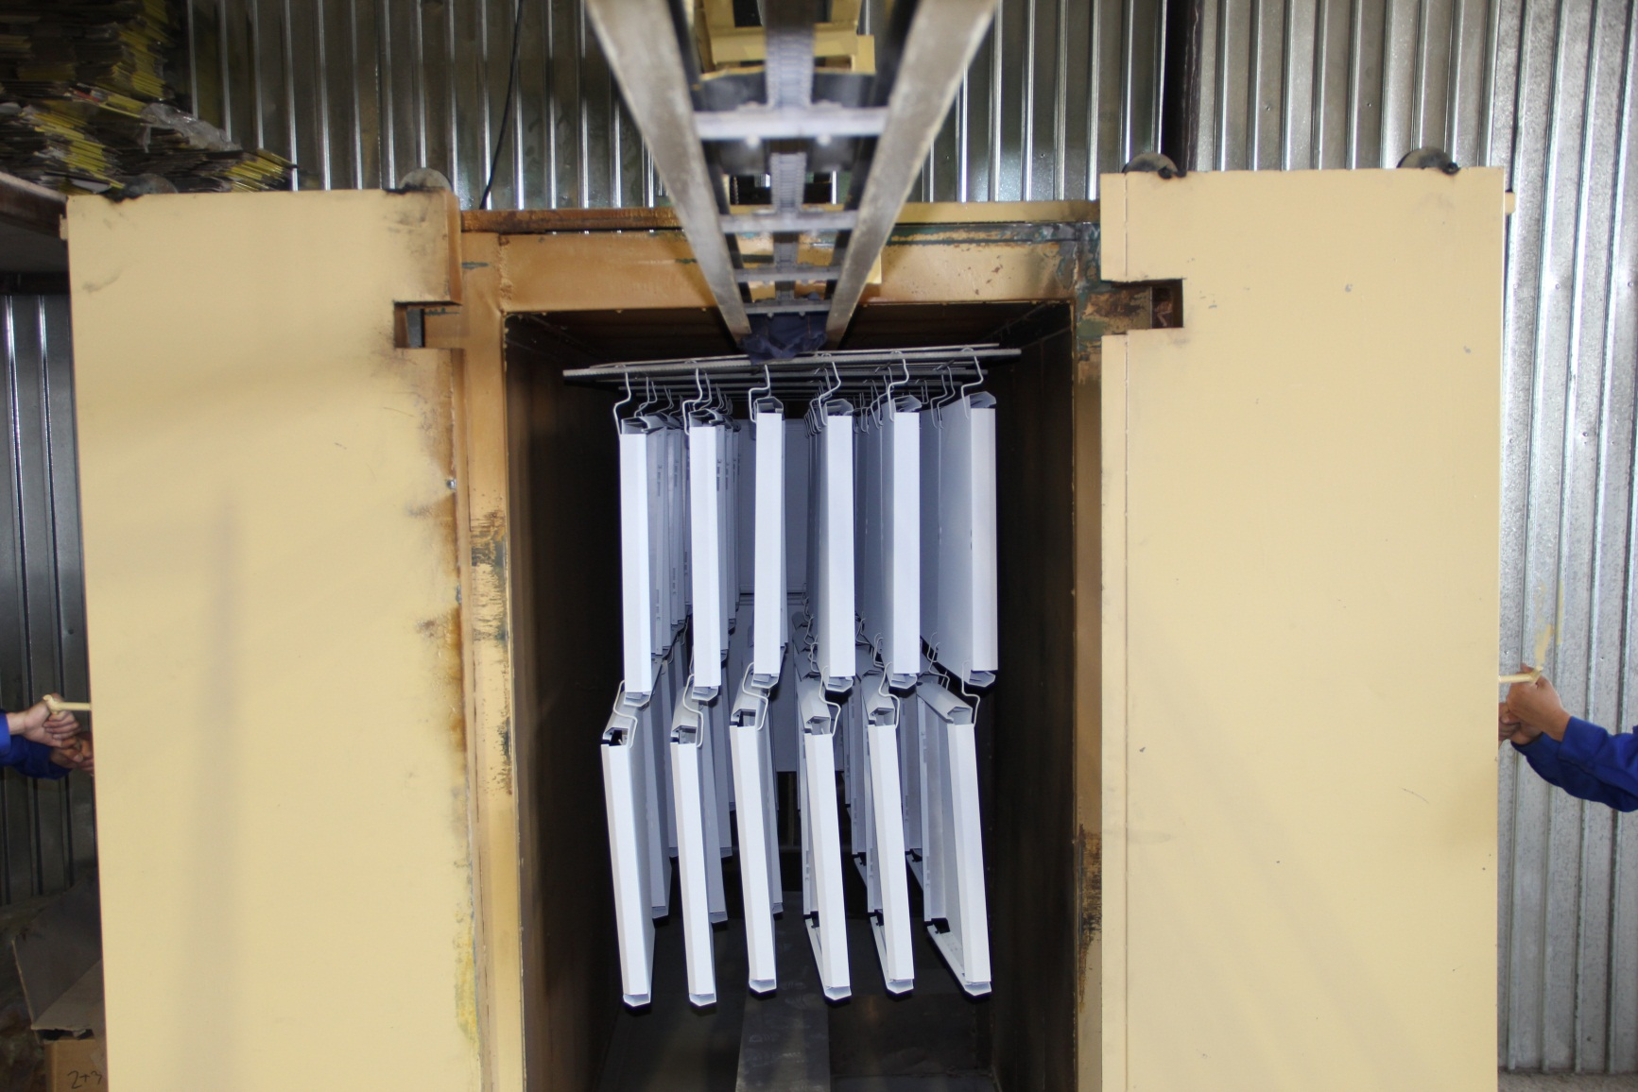
Производство – сушильная печь

Slide 12
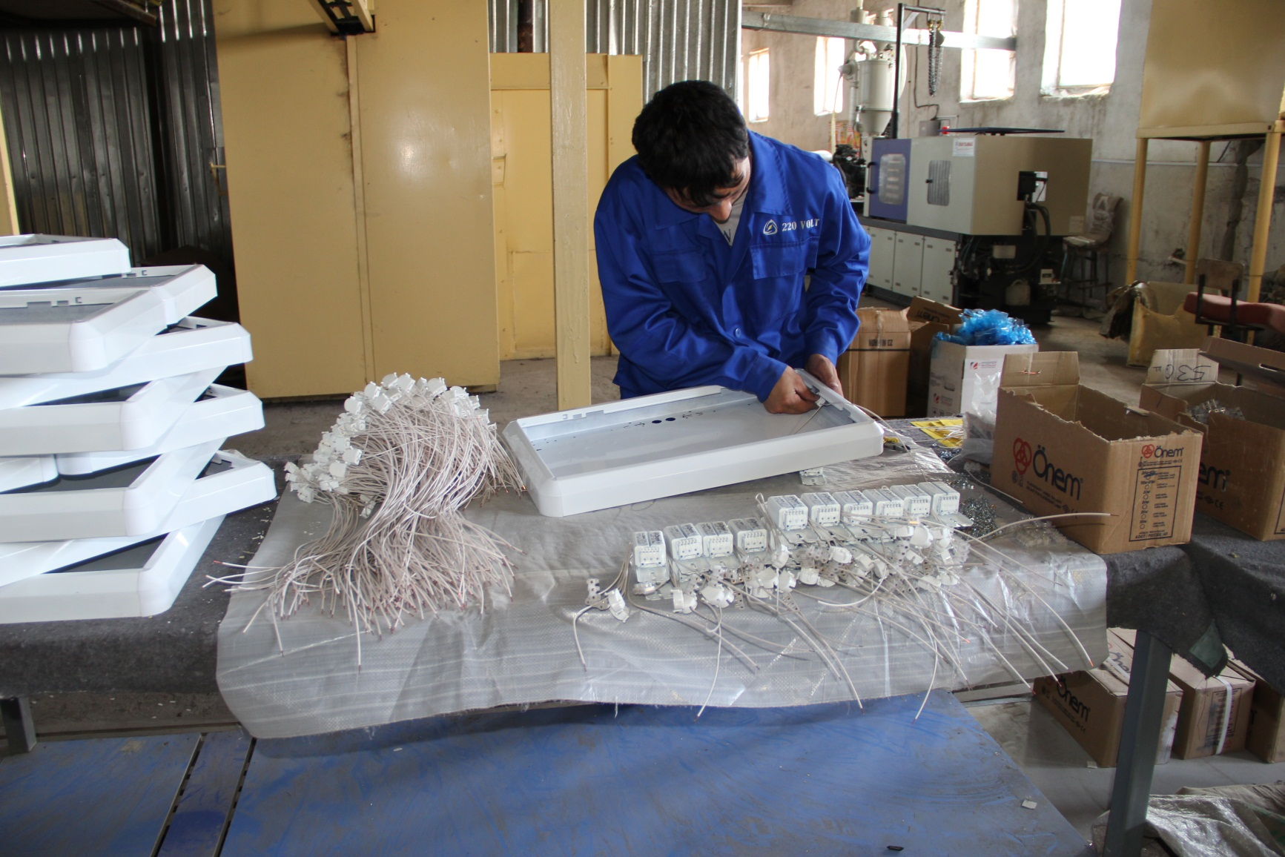
Производство – монтаж

Slide 13
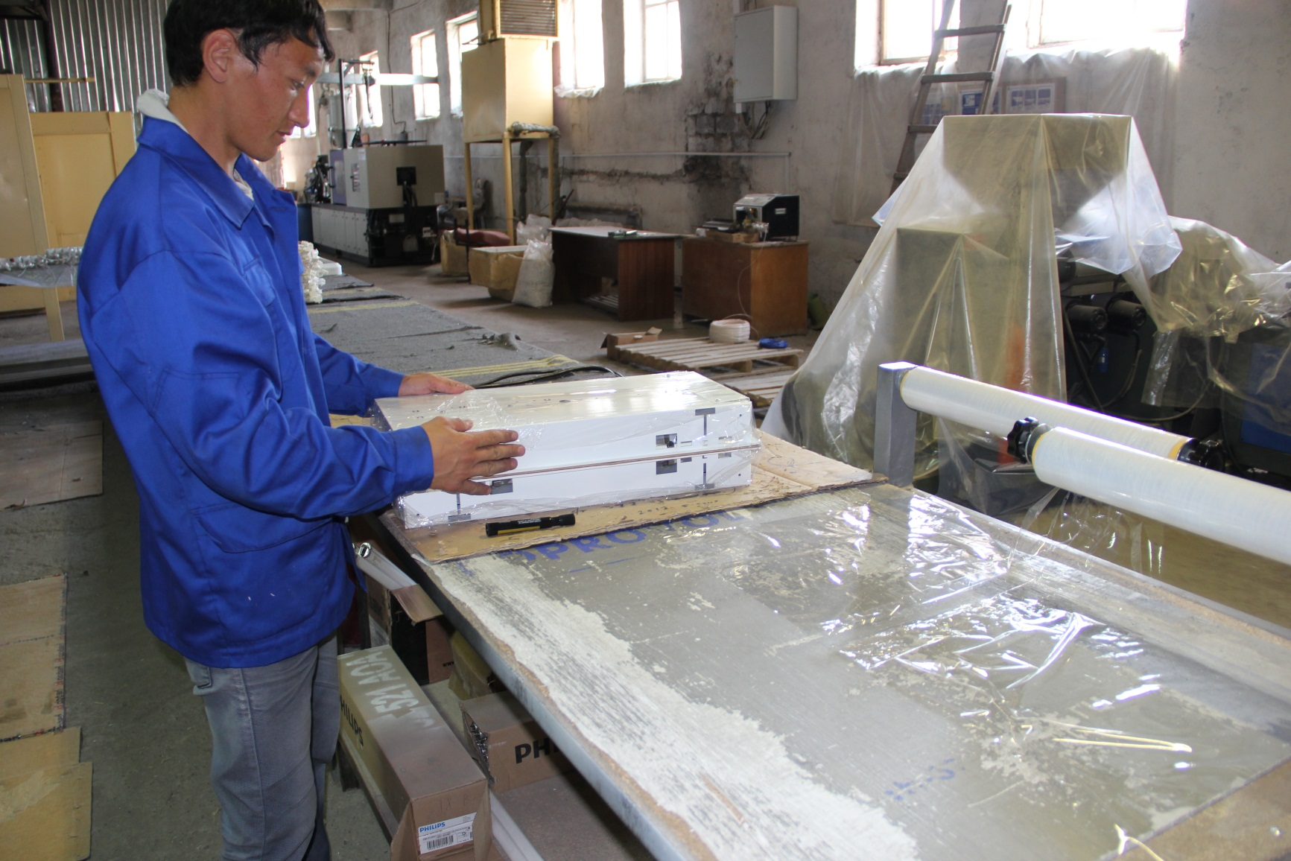
Производство – упаковка

Slide 14
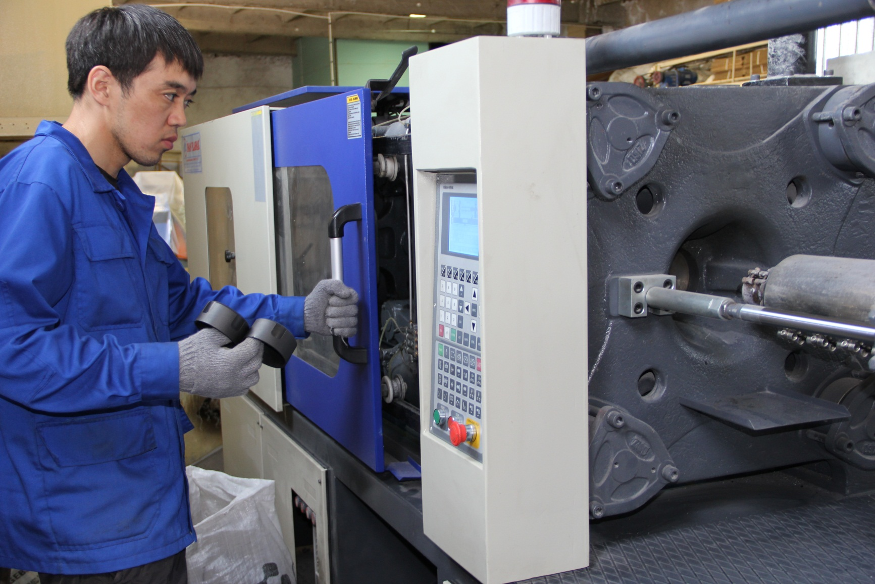
Производство – монтажные коробки

Slide 15
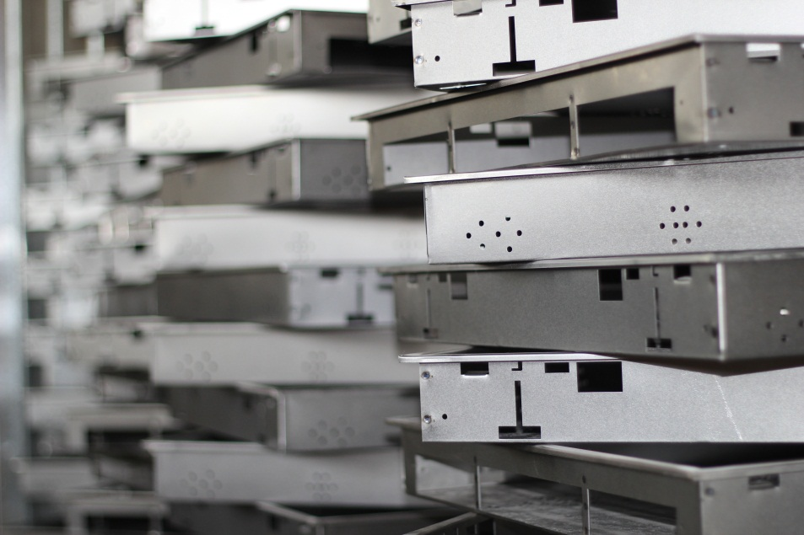
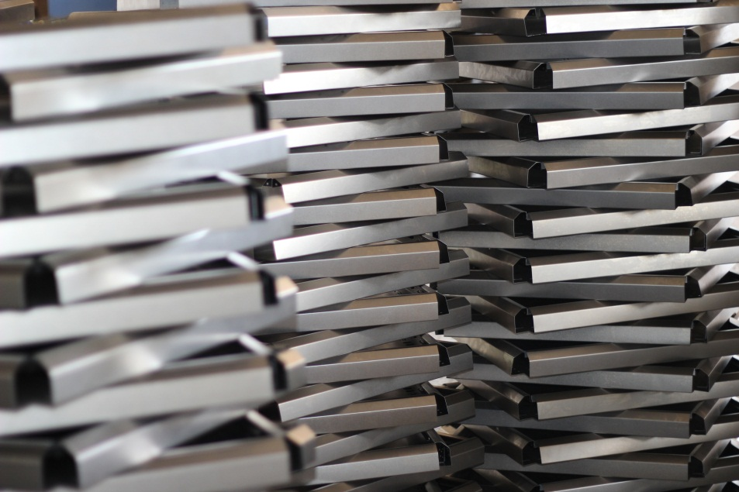
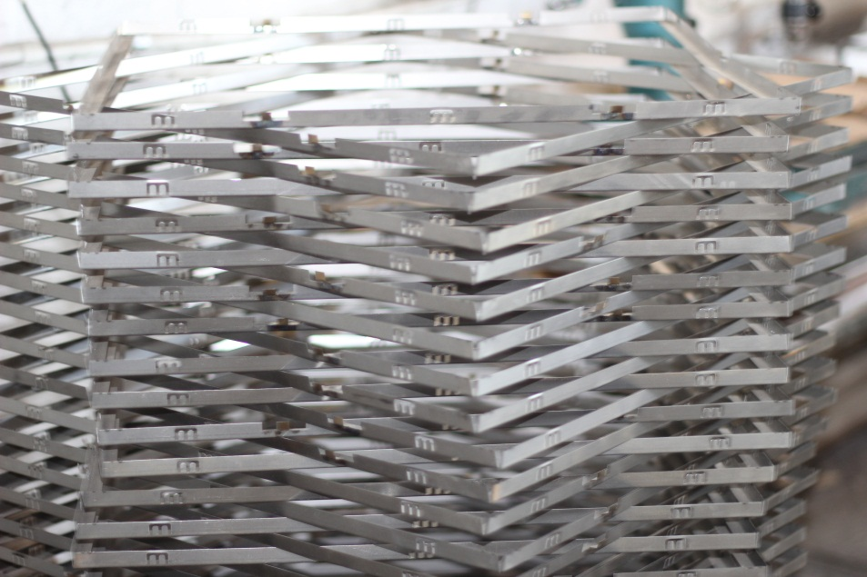
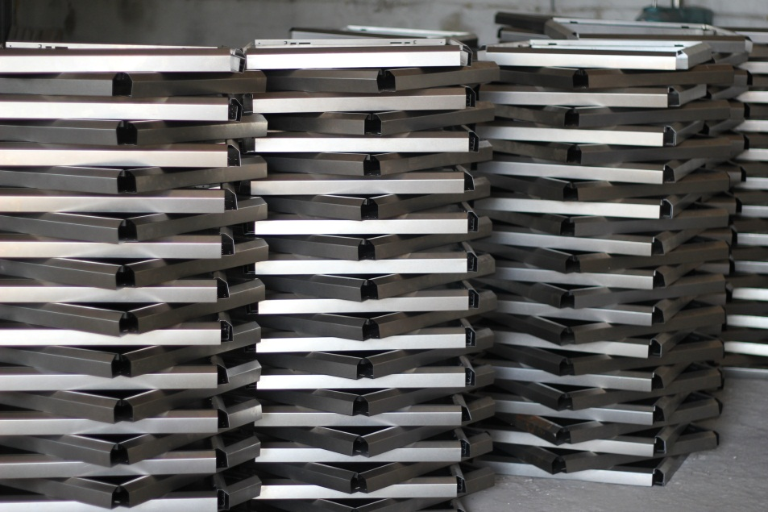
Производство – элементы продукции

Slide 16
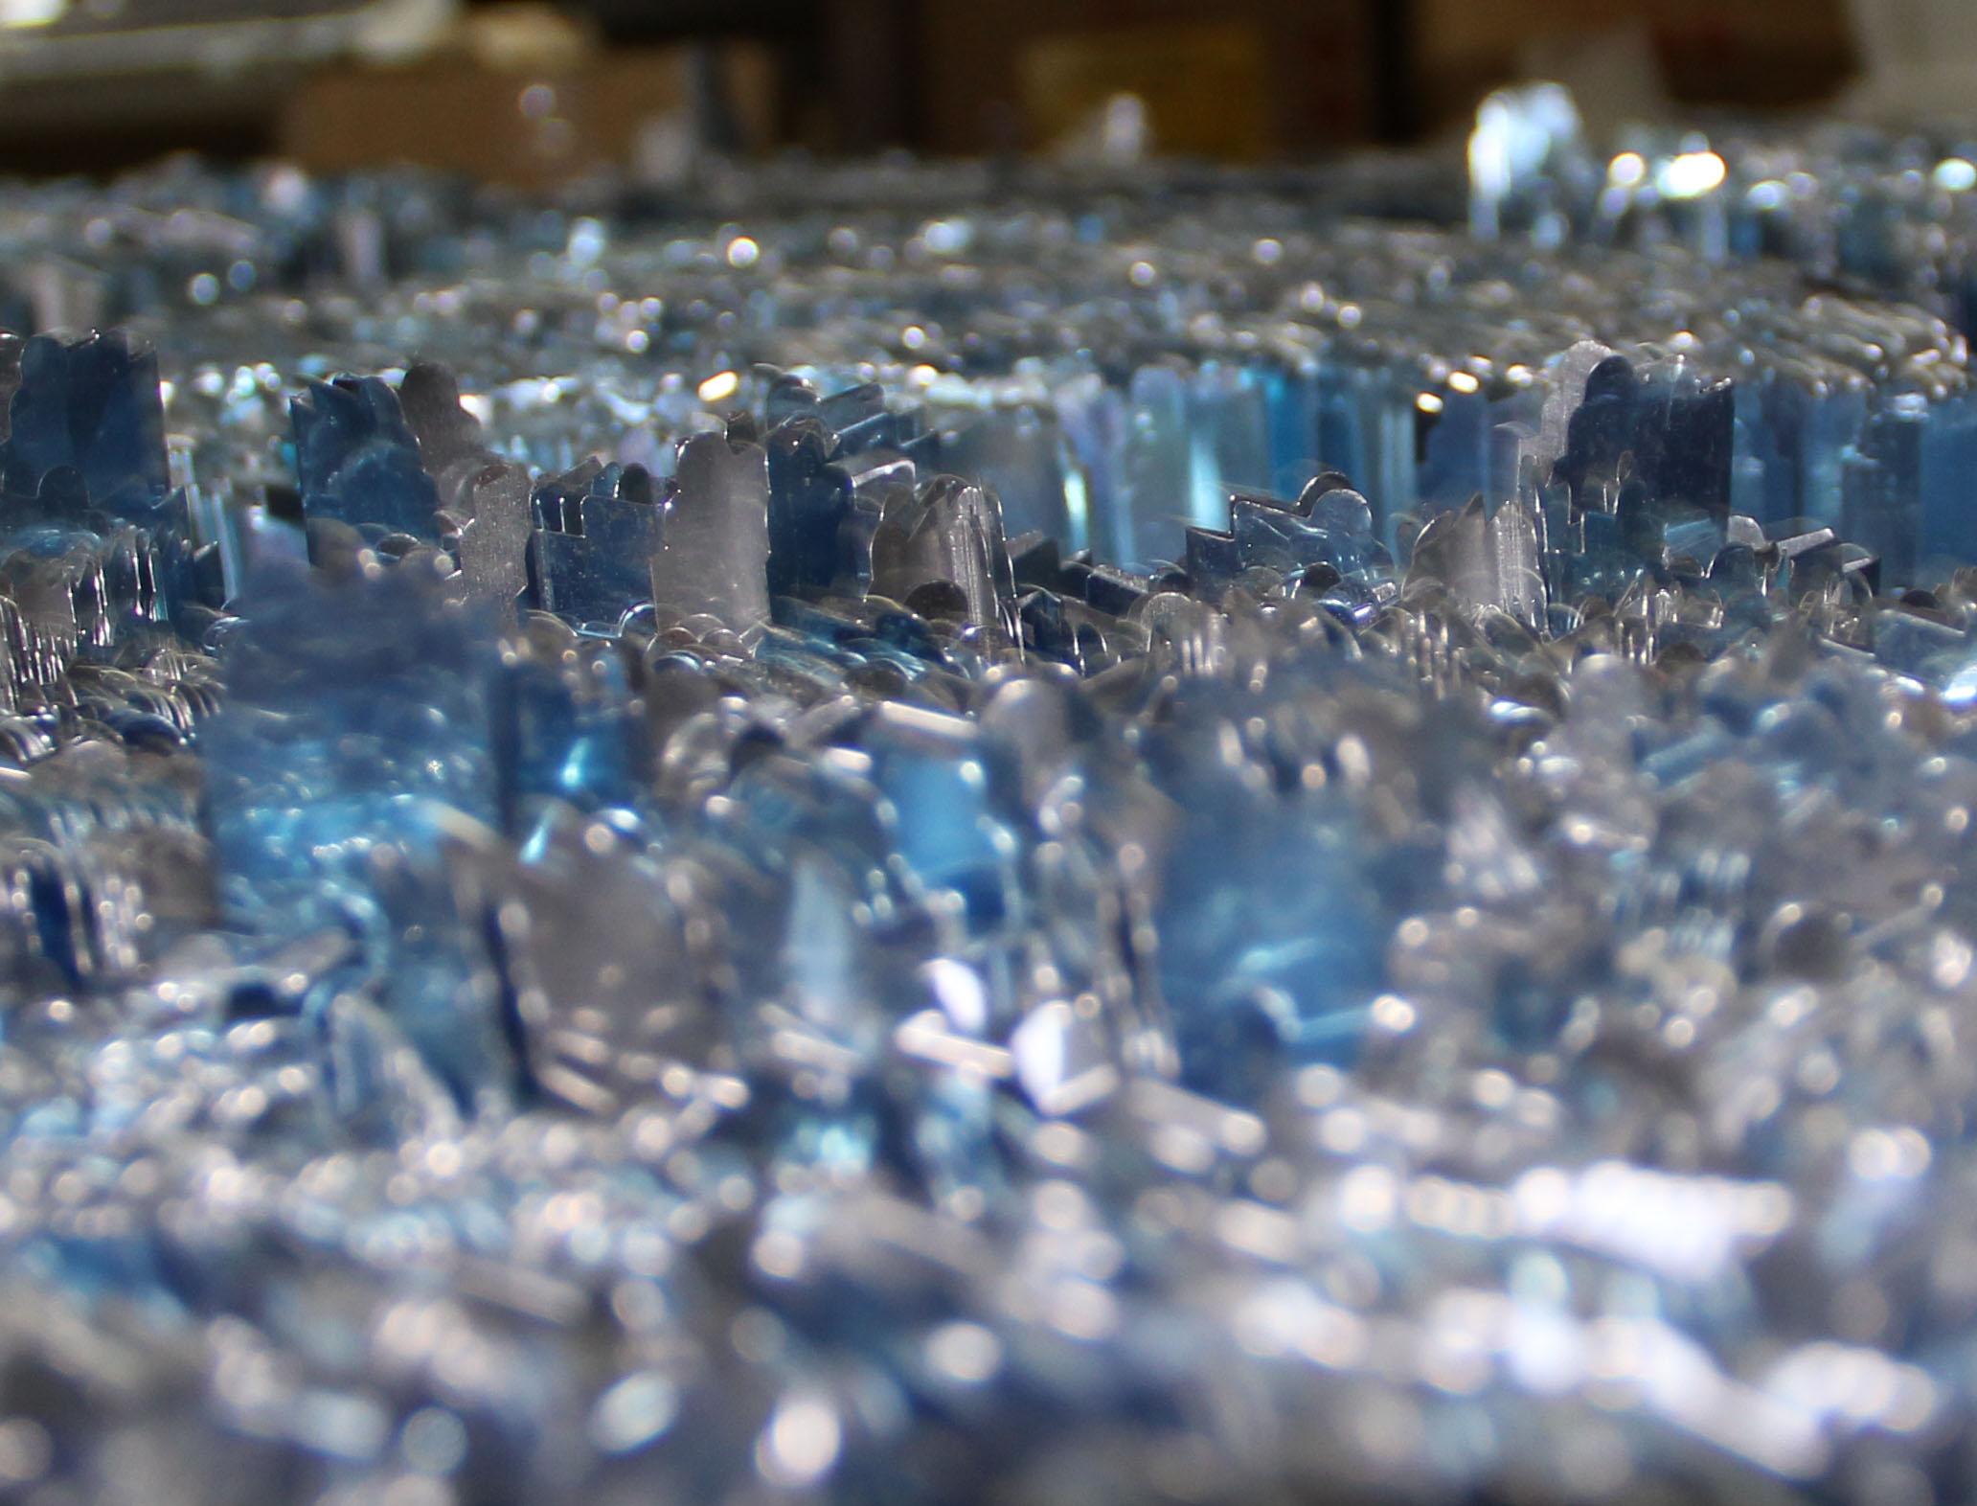
Производство – элементы продукции

Slide 17
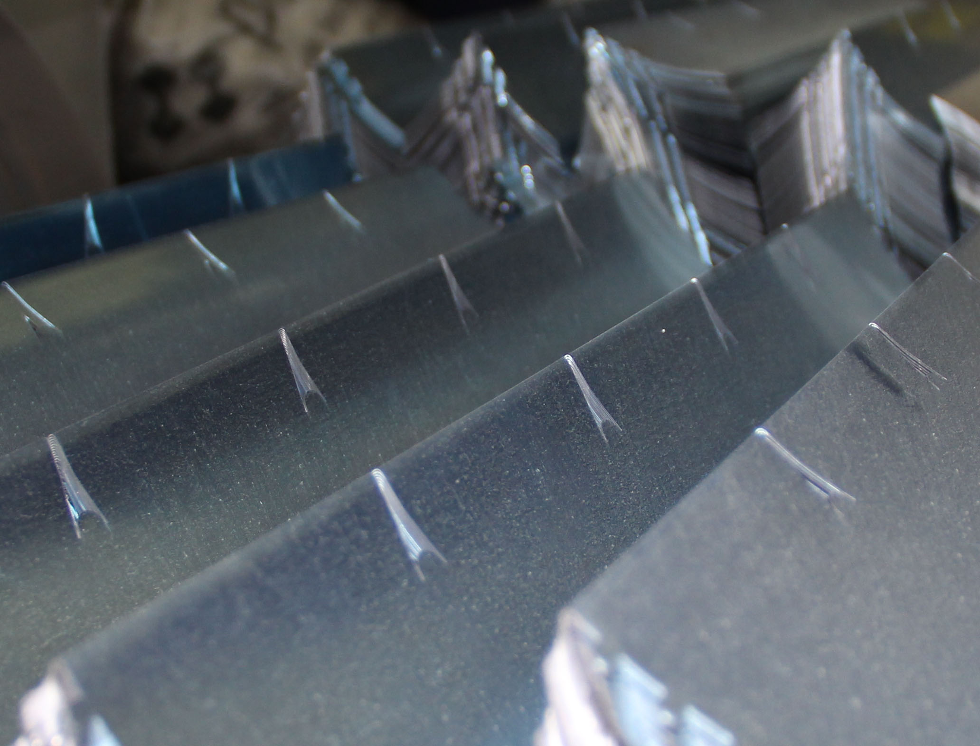
Производство – элементы продукции

Slide 18
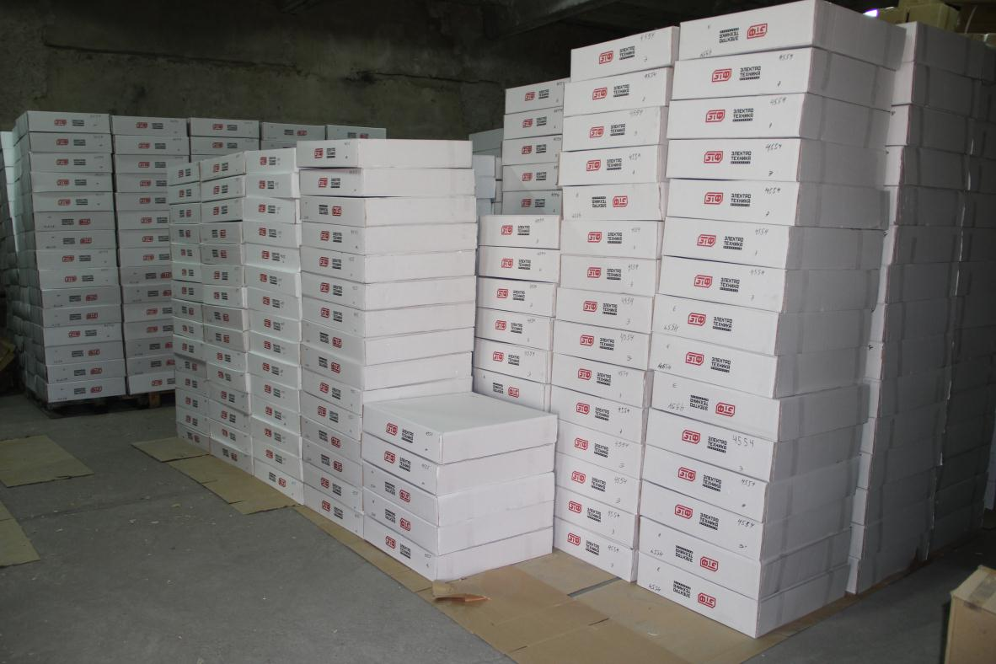
Склады готовой продукции

Slide 19
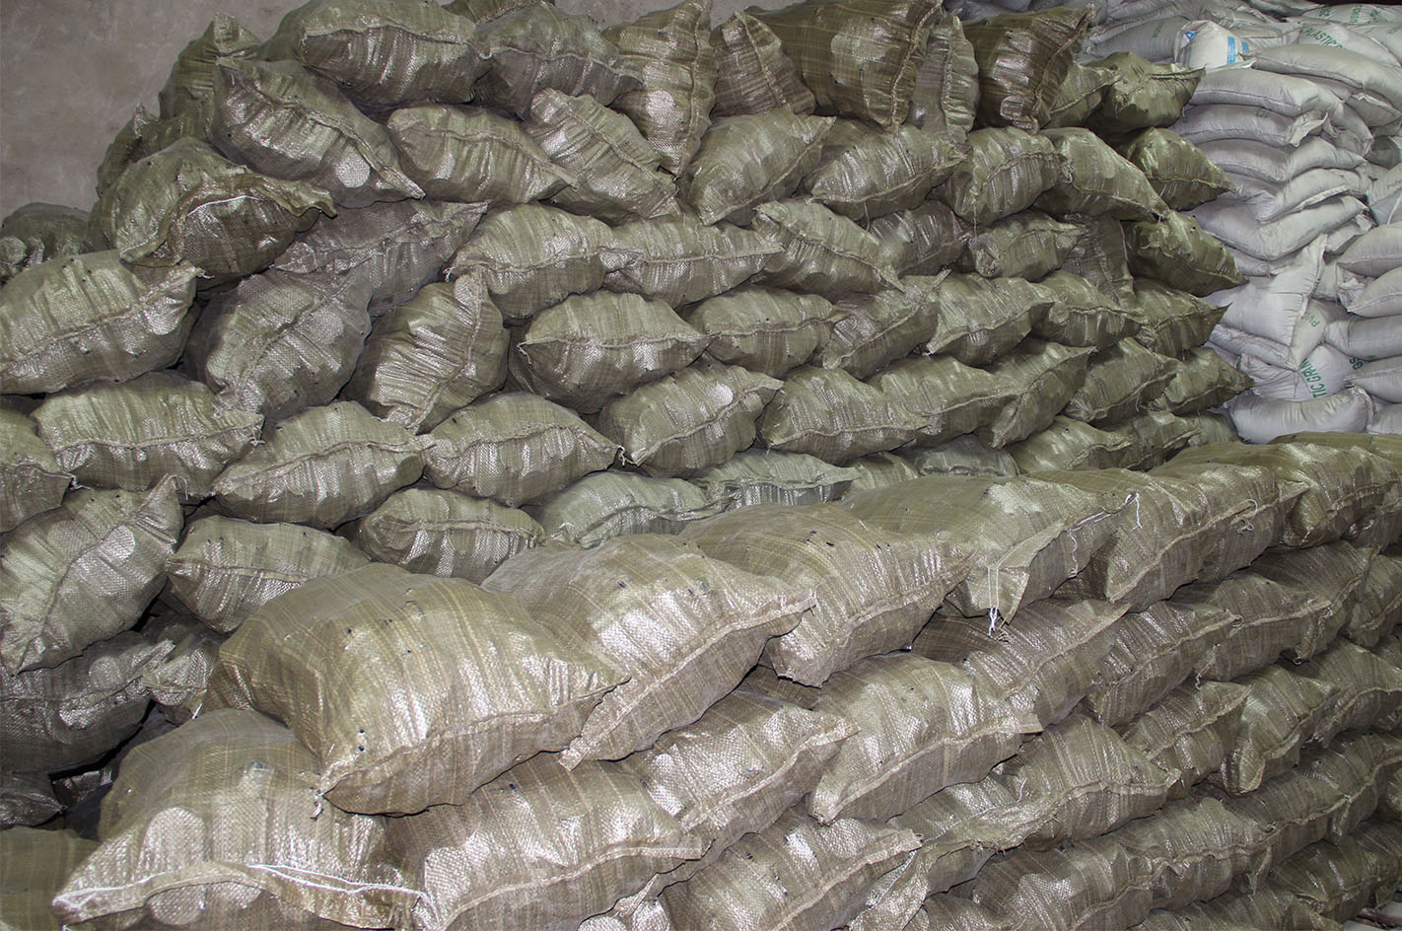
Склады готовой продукции

Slide 20
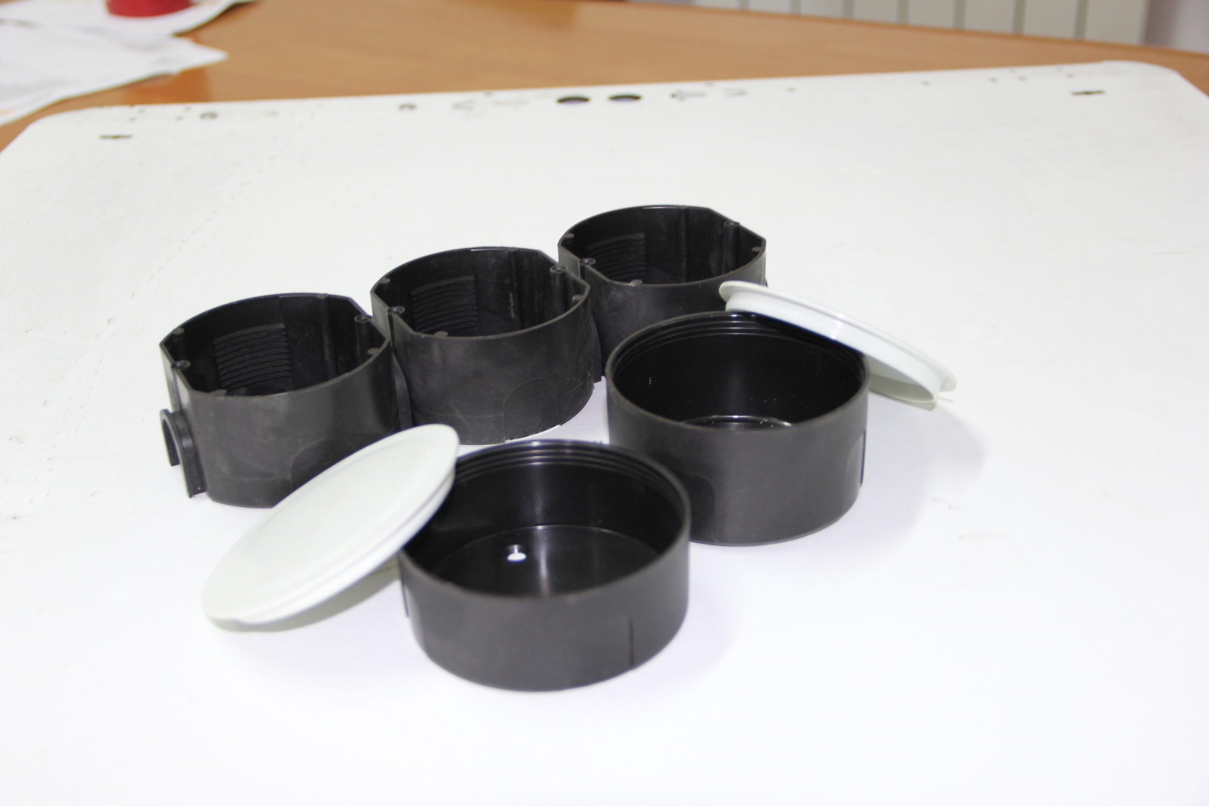
Продукция

Slide 21
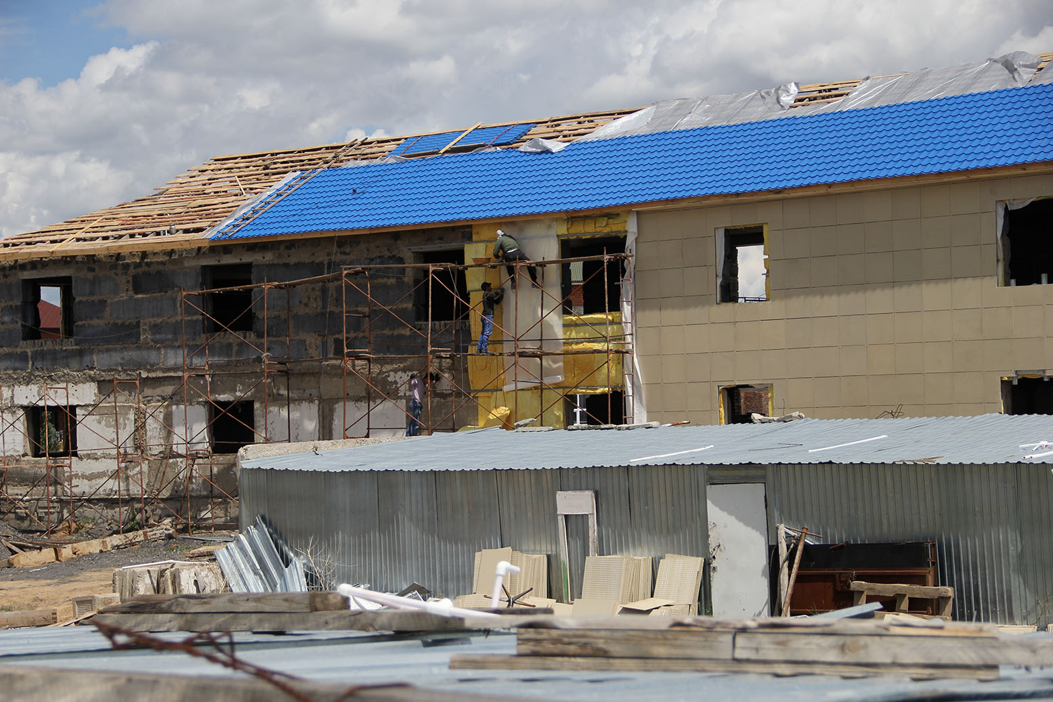
Строительство нового офисного помещения

Slide 22
Продукция

Slide 23
Продукция

Slide 24
Продукция

Slide 25
Продукция

Slide 26
Продукция

Slide 27
Продукция

Slide 28
Продукция

Slide 29
СПАСИБО ЗА ВАШЕ ВНИМАНИЕ!
ТЫҢДАҒАНЫҢЫЗҒА РАҚМЕТ!

